Slide 1
Методы организации работы “Высококвалифицированный опытный руководитель ”
Гумеров Тимур 21-п3

Slide 2
Методы обучения персонала
В бизнесе обучение персонала — не роскошь, а средство для развития. Профессиональные сотрудники быстро и качественно решают поставленные задачи и ведут компанию к новым победам. Я сейчас расскажу основные методы обучения персонала, разберем их преимущества и недостатки. В презентации я собрал методы и способы обучения персонала.

Slide 3

Лекции
Лекция в особом представлении не нуждается. Сотрудникам предлагают вспомнить студенческие годы: взять ручку с блокнотом и послушно конспектировать за преподавателем. Отличается лишь тема урока: вместо имен великих греческих мыслителей придется заносить в тетрадку, к примеру, приемы убеждения покупателей.

Slide 4
Преимущества и недостатки лекций
Преимущества | Недостатки
Контроль. Лектор полностью контролирует содержание и подачу материала. | Нет обратной связи. Лекция — сольное выступление преподавателя. Как правило в это время нельзя что-то обсуждать и задавать вопросы.
Широкий охват. Объяснить предмет можно сразу сотне человек. | Низкая активность слушателей. Чтобы увлечь аудиторию, лектор должен быть хорошим оратором. Если он неуверенно работает на публике, то потеряет слушателей, как бы хорошо ни разбирался в предмете.
 | Лекция приучает к пассивному восприятию чужого мнения. В большинстве случаев слушатели механически конспектируют слова лектора, не перепроверяя факты.
 | Лекции отбивают тягу к самостоятельным занятиям.

Slide 5
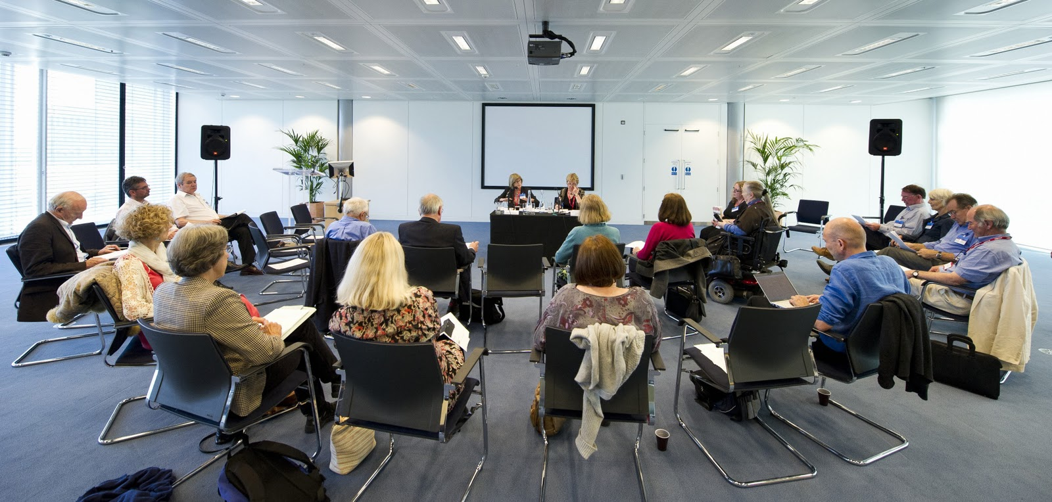
Семинары
Семинар — это дискуссия. Тема, как правило, известна заранее. Ученики обмениваются мнениями, задают вопросы, оспаривают друг друга. Преподаватель модерирует встречу. Семинар обычно проводят после лекции, чтобы закрепить пройденный материал.

Slide 6
Преимущества и недостатки Семинаров
Преимущества | Недостатки
Контроль за успеваемостью. Во время дискуссии преподаватель может определить насколько хорошо каждый из учеников знает материал. | Маленький охват. В отличие от лекции максимальное число участников на семинаре — 25 человек.
Свобода действий. На семинаре можно задавать вопросы, вступать в споры, доказывать свою точку зрения, что только разжигает интерес к обучению и помогает крепче запомнить материал. | Преподаватель должен быть опытным модератором, иначе дискуссия может выйти из под контроля.

Slide 7

Тренинги
Во многом похожи на семинары, но вместо теории здесь упор на практику — участники тренинга используют полученные знания в бою. То есть если на семинаре предлагается порассуждать о технике холодных звонков, то на тренинге придется позвонить реальному клиенту. За рубежом тренинги в основном используют для подготовки новичков. В России обучают и старожилов компании.

Slide 8
Преимущества и недостатки Тренингов
Преимущества | Недостатки
Фокус на практику. Сотрудники оттачивают навыки, которые уже завтра могут использовать в работе. | Большой процент пройденного материала со временем забывается, если не использовать его на практике. Потому тренинги для сотрудников нужно проводить регулярно.
Эмоциональный заряд. После удачного тренинга у сотрудника появляется вера в себя и энергия на новые карьерные подвиги.
Обмен опытом. Сотрудники могут поделиться личными лайфхаками и получить ответы на вопросы.

Slide 9

Наставничество
Наставничество (менторинг) — один из методов обучения персонала, когда опытный сотрудник делится знаниями с новичком. Основное преимущество — развиваться можно прямо на рабочем месте. При этом наставник дает лишь те знания, которые сразу можно использовать на практике.

Slide 10
Преимущества и недостатки Наставничества
Преимущества | Недостатки
Систематизация знаний. Обучая новичка, наставник раскладывает опыт «по полочкам» и формирует учебную программу, которую после можно использовать при подготовке других стажеров. | Опытный сотрудник уделяет меньше времени основным задачам.
Сокращение адаптации. С наставником срок адаптации новичка в компании сокращается вдвое. Наставник помогает закрепить знания, исправляет ошибки. Молодой сотрудник чувствует себя намного увереннее.
Укрепление HR-бренда. Высокую зарплату предлагают многие компании, обучение и профессиональный рост — единицы. В организации, где развито наставничество, минимальная текучка.
Практичность. Сотрудник получает лишь те знания, которые помогут ему работать лучше.
Растет уровень корпоративной культуры.
В компании развивается система внутренней оценки и экспертизы.

